Slide 1
课程编号：01235300
城市与区域科学
Urban and Regional Science
主讲人： 李梅 副教授
Email：mli@pku.edu.cn
手机号：13810002132
办公室： 遥感楼309
欢迎访问教学网，下载讲义和课程资源。

Slide 2
第一章 概述
一、城市地理学的概念
二、城市地理学的任务、研究对象
三、城市地理学的研究内容
四、城市地理学与其他学科的关系
五、城市问题

Slide 3
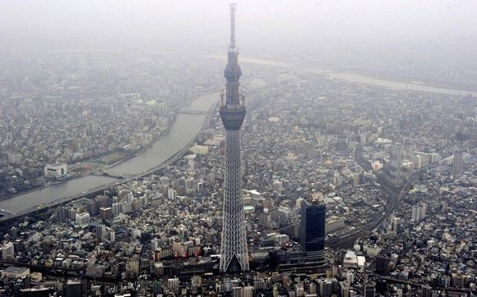
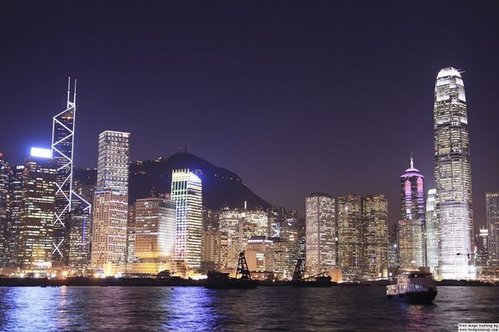
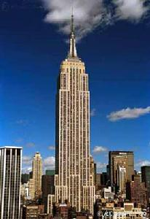
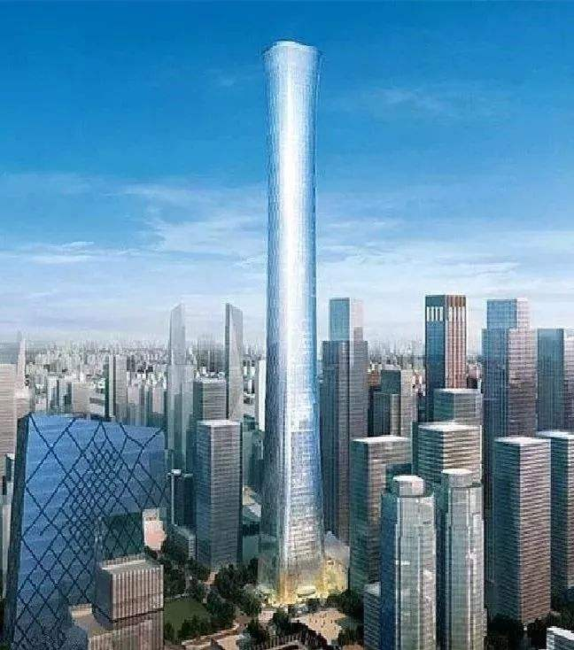
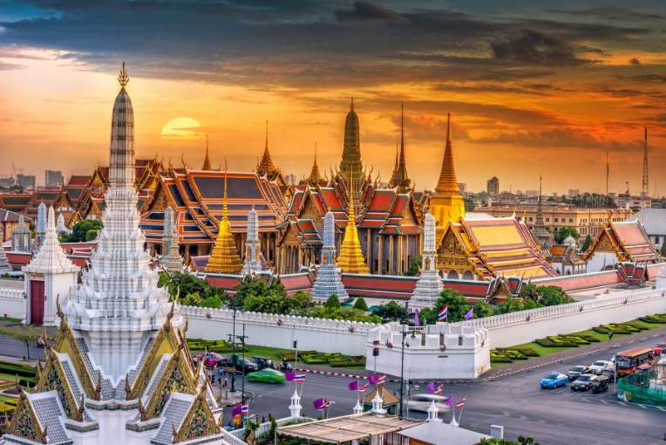
城市的概念
城市：具有一定人口规模，并以非农业人口为主的居民集居地，是聚落的一种特殊形态。
城市是国家经济、政治、精神生活的中心，是前进的主要动力。
Notes:
Y

Slide 4
城市的概念
城市是一种复杂的动态现象。它的兴起和发展受自然、经济、 社会和人口等方面因素的影响。
城市是一个区域现象，作为人类活动的中心，与周围的区域保持密切的联系。
城市可以看做是一个面，内部有各种构成要素的演变和组合。
从区域看，也可以看做是一个点。
几乎每个城市都是一个地区的的经济、政治、文化的中心
每个城市都有自己的影响区域（腹地或集散地）。
城市具有区域性、综合性、社会性，也是一个历史范畴。
Notes:
Y

Slide 5
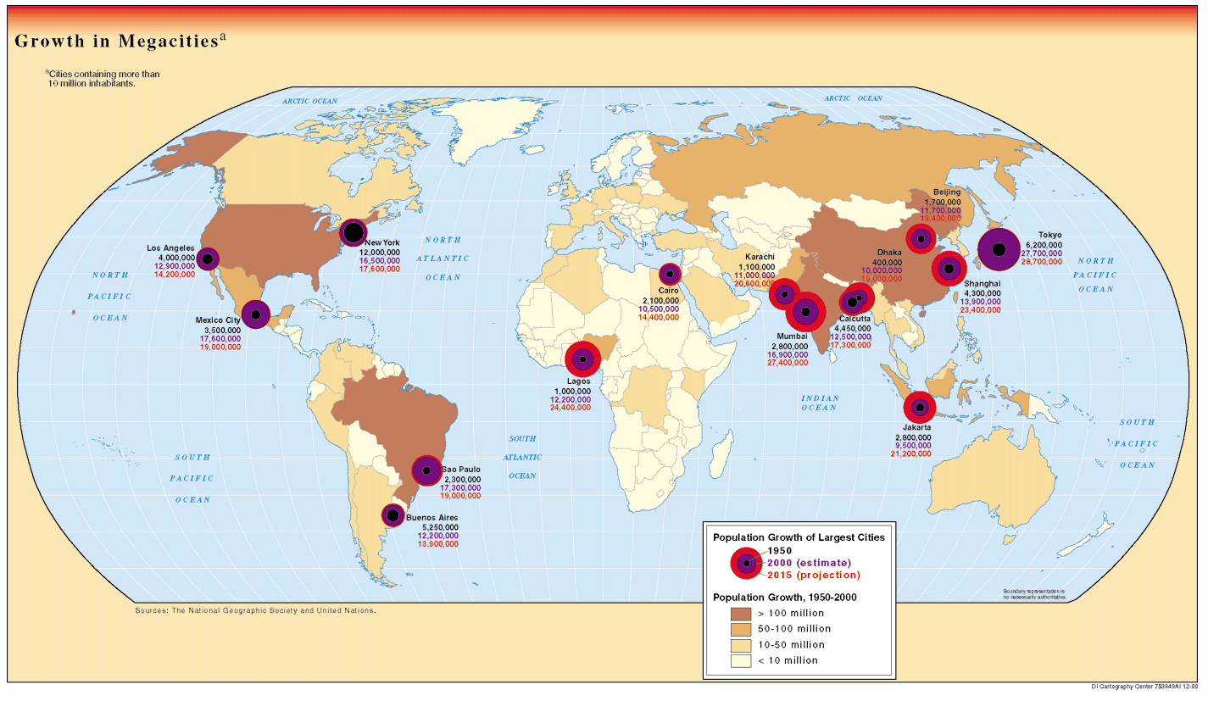
城市是一种区域现象，也可以是一个点。
城市中的区域 区域中的城市

Slide 6
第一章 概述
一、城市地理学的概念
二、城市地理学的任务、研究对象
三、城市地理学的研究内容
四、城市地理学与其他学科的关系
五、城市问题

Slide 7
二、城市地理学的研究对象和任务
城市地理学的研究对象就是城市这一复杂的动态大系统。
城市地理学主要研究在不同地理环境下城市形成、发展、组合分布和空间结构变化规律。
它既是人文地理学的重要分支，又是城市科学群的重要组成部分。
Notes:
Y

Slide 8
二、城市地理学的任务
一般来讲，城市地理学最重要的任务是揭示和预测世界各国、各地区城市现象发展变化的规律性。
我国城市地理学的迫切任务，就是从我国国情出发，解决城市建设发展中不断出现的矛盾和问题，为决策部门提供科学依据，促进城市持续协调发展。
Notes:
N

Slide 9
三、城市地理学的研究内容
城市地理学研究所涉及的内容十分广泛，但其核心是考察城市空间组织，2个空间尺度：
（1）区域的城市空间组织(cities in a region)，即城市体系
（2）区域内部的空间组织(a city as a region)，即城市内部结构
Notes:
N

Slide 10
三、城市地理学的研究内容
1、城市形成发展条件研究( 第四章 )
研究与评价地理位置、自然条件、社会经济与历史条件对城市形成、发展和布局的影响。
2、区域的城市空间组织研究
①城市化研究 （第五章）
②区域城市体系研究 （第六、七章）
③城市分类研究
3．城市内部空间组织研究（第八章）
①城市功能分区及其演化
②城市土地利用
③城市市场空间、社会空间和感应空间
4. 城市问题研究
人口、交通、资源、环境
Notes:
N

Slide 11
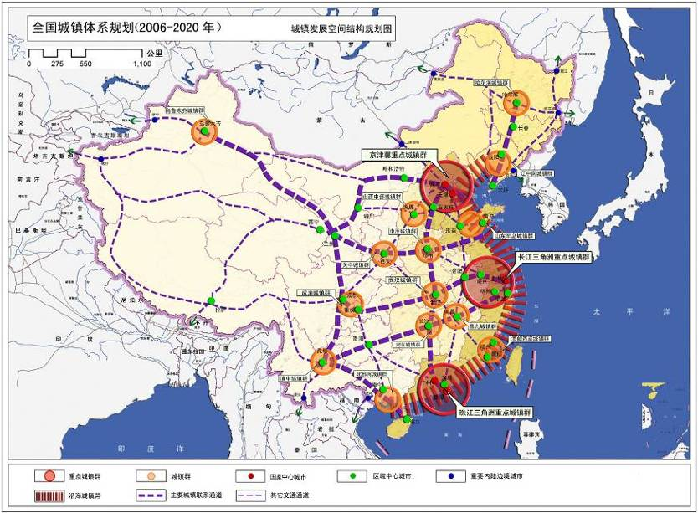

Slide 12
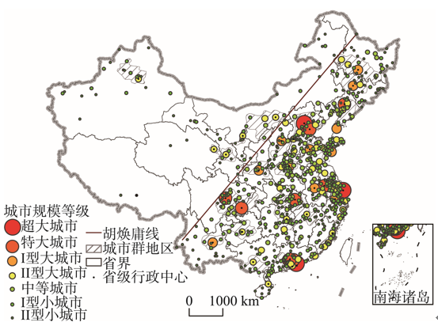
基于新标准的2010年城市规模等级空间结构图
http://www.geog.com.cn/article/2016/1007-6301/1007-6301-35-1-47.shtml

Slide 13
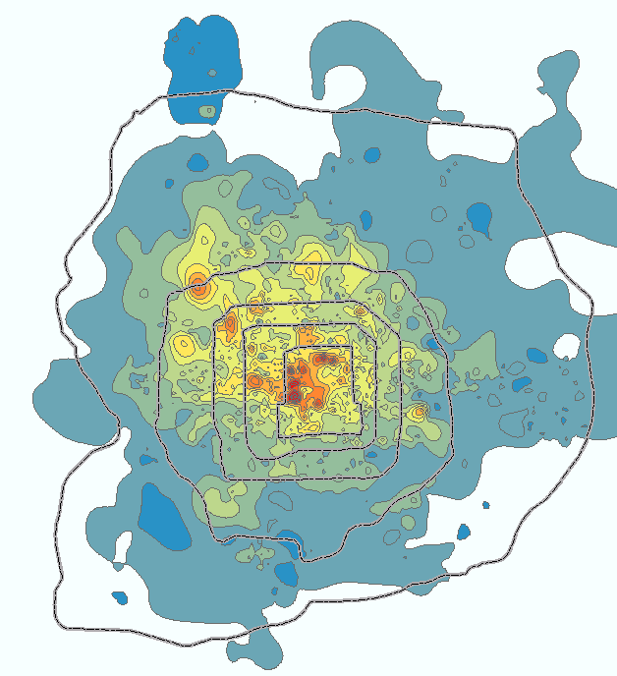
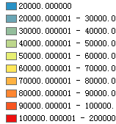
举例，城市形态
2015年末房价空间分布：
房价空间分布体现了南贫北富、西比东贵的特点。
3万元以下房屋只在南四环外、东五环外、西五环半和北五环半以外才有
4.5万以上的房屋在南二环、东三环、西北四环之间
10万以上的在西北二环以里。
引自北京市测绘院成果
2015年12月房价等值线图

Slide 14
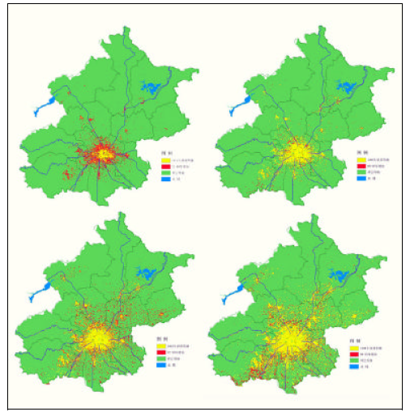
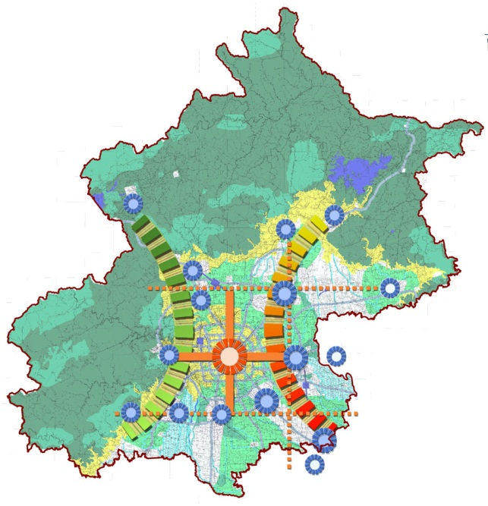
城市空间形态的演变
“单中心”
“两轴两带”

Slide 15
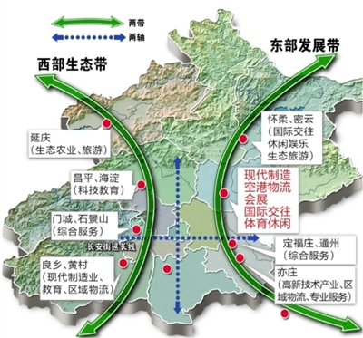
两轴两带多中心
北京市总体规划（2008－2020)

Slide 16
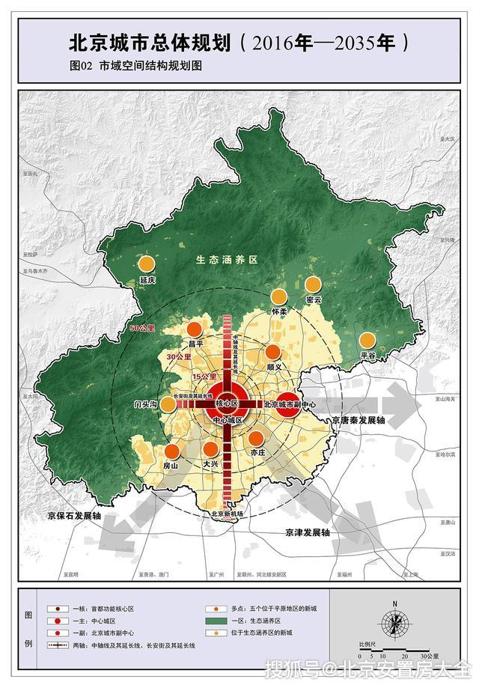
北京城市空间结构
一核指首都功能核心区；
一主指中心城区，包括东城区，西城区、朝阳区、海淀区、丰台区、石景山区；
一副指城市副中心；
两轴指中轴线及其延长线、长安街及其延长线；
多点指5个位于平原地区的新城，包括顺义、大兴、亦庄、昌平、房山新城； 一区指生态涵养区，包括门头沟区、平谷区、怀柔区、密云区、延庆区，以及通州区和房山区的山区。

Slide 17
第一章 概述
一、城市地理学的概念
二、城市地理学的任务、研究对象
三、城市地理学的研究内容
四、城市地理学与其他学科的关系
五、城市问题

Slide 18
四、城市地理学与其他学科的关系
城市地理学是偏重于人文性质的特殊的区域地理。
区域地理学
世界区域地理学
国家区域地理学
普通自然地理学
地貌学
陆地水文学
气候学
海洋地理学
生物地理学
土壤地理学
自然地理学
动物地理学
植物地理学
地理学
理论地理学
人口地理学
经济地理学
文化地理学
政治地理学
行为地理学
旅游地理学
聚落地理学
工业地理学
农业地理学
交通地理学
商业地理学
人文地理学
计量地理学
地图学
GIS
应用地理学
城市地理学
村落地理学
地理科学的学科体系

Slide 19
四、城市地理学与相关学科的关系
城市地理学
城市经济学
城市社会学
城市规划学
城市生态学
其他相关学科
Notes:
1 城市经济学起源于城市土地利用和房地产研究。如财政税收、城市土地管理、城市建设投资来源等。往往把经济作为一个影响因素来分析。研究经济问题和城市发展。
2 城市社会学：城市问题研究。一旦构成问题，必然与城市居民发生联系，必然是一个社会问题。城市地理学强调从空间出发发现和解决城市问题，而城市社会学则注重社会实践，探讨促进社会发展，特别是城市社会进步的有关问题。（邻里、社区、消费者行为、流动人口、城市贫困、社会极化、犯罪、社会公平等）
3 城市规划为城市建设和城市管理提供设计蓝图的技术科学。城市地理学是研究城市地域状态和分布规律的地理科学。
4 城市生态学研究自然环境与人工环境，生物群落与人类社会，物理生物过程与社会经济过程之间相互联系相互作用，

Slide 20
第一章 概述
一、城市地理学的概念
二、城市地理学的任务、研究对象
三、城市地理学的研究内容
四、城市地理学与其他学科的关系
五、城市问题

Slide 21
五、城市四大问题
人口问题
交通问题
资源问题
环境问题

Slide 22
五、城市四大问题
人口问题（人口膨胀、老龄化、房价高涨、贫民窟、犯罪）
交通问题（交通拥堵、交通事故、公共交通、停车、交通污染）
资源问题（能源供应紧张、水资源短缺、用地蔓延）
环境问题（大气污染、水污染、噪声污染、垃圾污染）
Notes:
Y

Slide 23
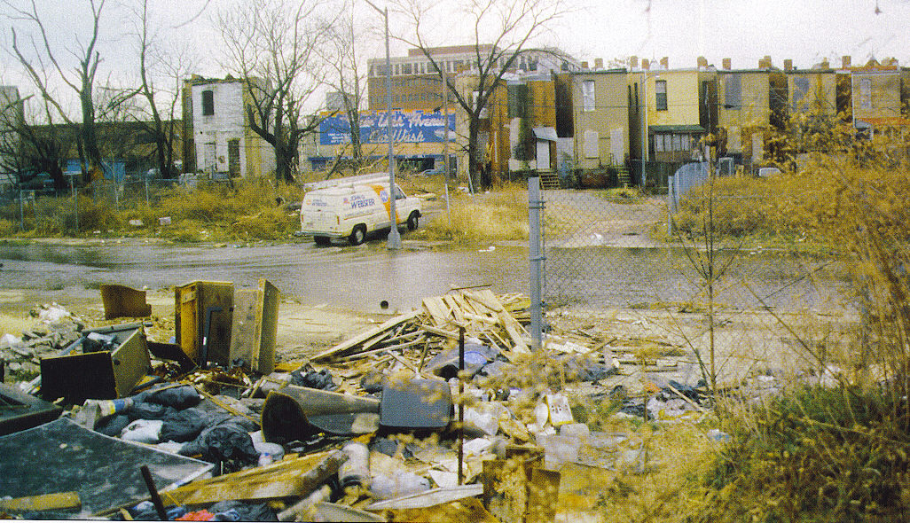
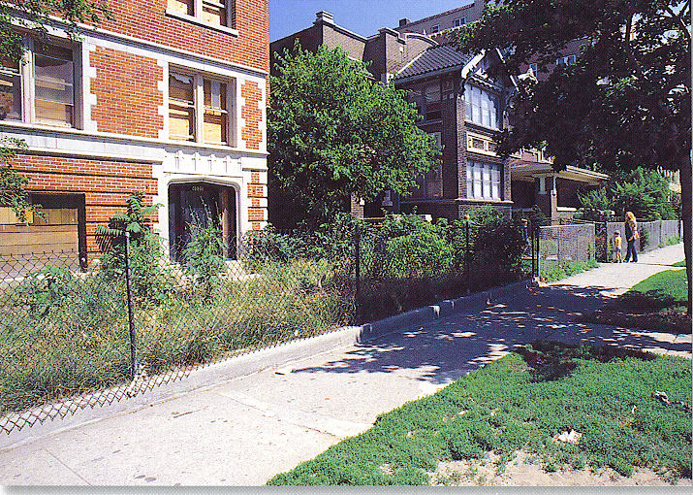
Urban Decay 城市衰败
Urban decay in
Washington, D.C.
Uptown neighborhood in Chicago-abandoned
apartment buildings; an area that is primed for gentrification
Notes:
城市问题的具体表现
城市环境极端恶劣，工业区、生活区混杂
城市用地性质、规模不合理
劳动者生活环境极端恶劣
道路狭窄曲折，交通堵塞

Slide 24
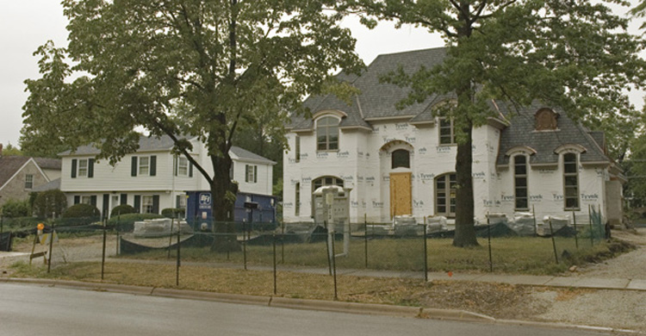
Hinsdale, Illinois (25% of houses have been torn down in last 20 years).

Slide 25
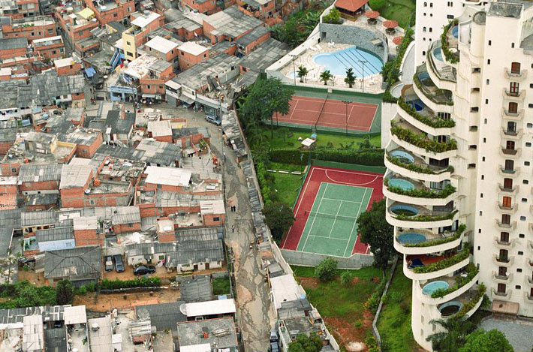
Sao Paulo squatter 贫富差距 settlement

Slide 26
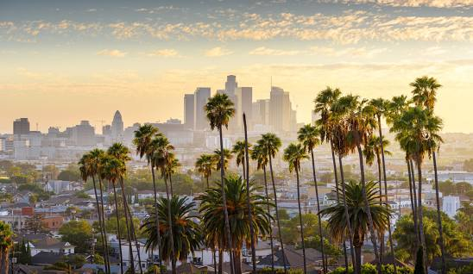
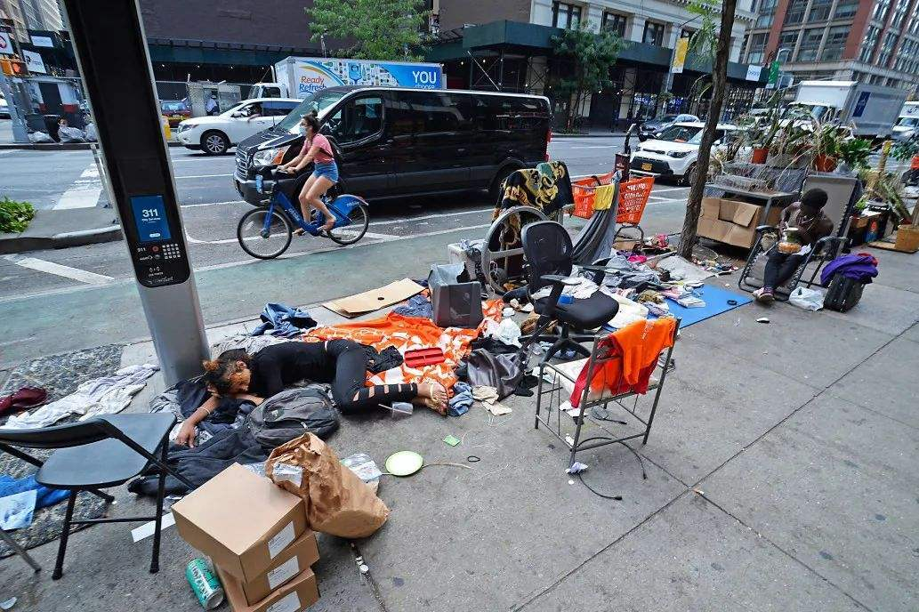
Los Angeles 贫富差距

Slide 27
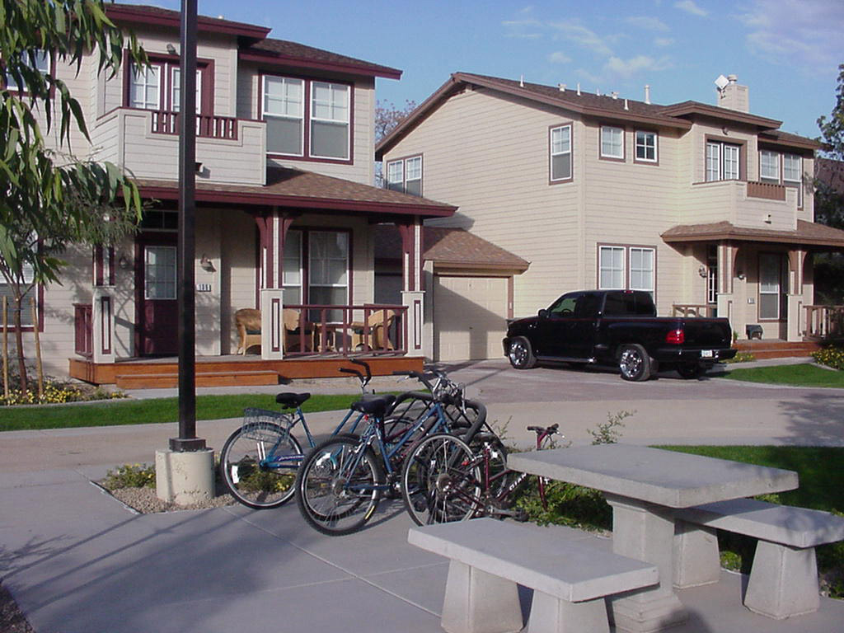
Infill development (opposite of sprawl)相对于城市蔓延

Slide 28
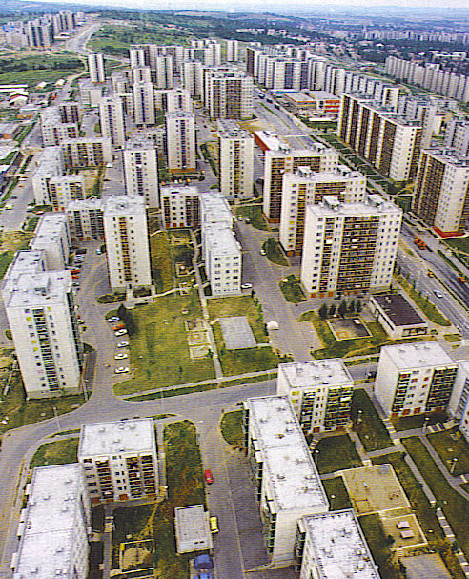
The Eastern European City 东欧城市
Eastern European & Russian cities were turned into microdistricts by communist planning
Old primate and historical cities were ignored
Huge dominant square & wide radiating avenues fronted by huge apartment complexes with factories, schools, shops & so on.
No need for CBD, mass commuting or suburbs

Slide 29
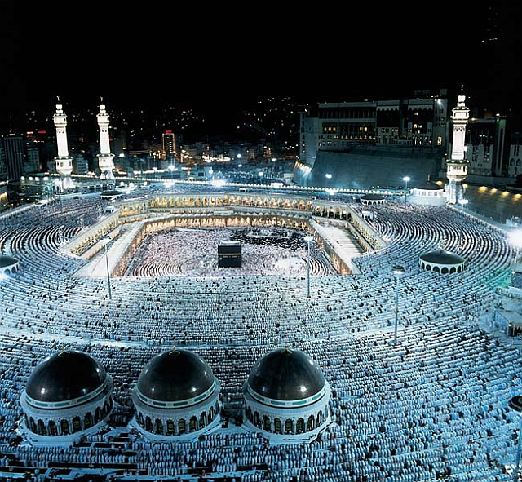
Islamic Cities

Slide 30
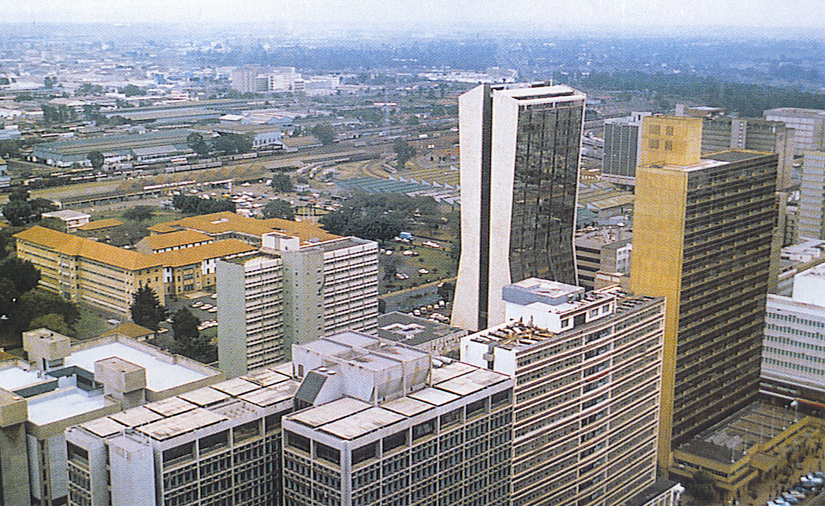
The African City
No large cities to match Cairo-Kinshasa（开罗-金萨沙）, Nairobi, Harare（哈拉雷）, Dakar（达喀尔）, Abidjan（阿布贾） were established by Europeans
South African cities-Johannesburg, Cape Town & Durbin are western cities with elements of European and American models-high rise CBDs and sprawling suburbs

Slide 31
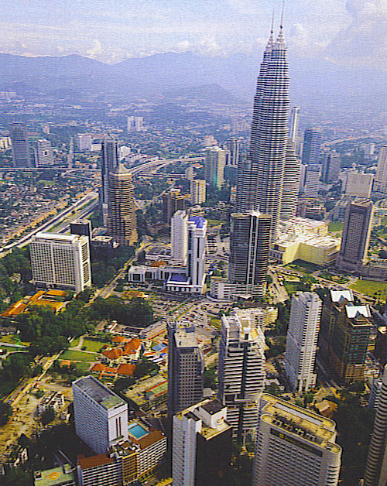
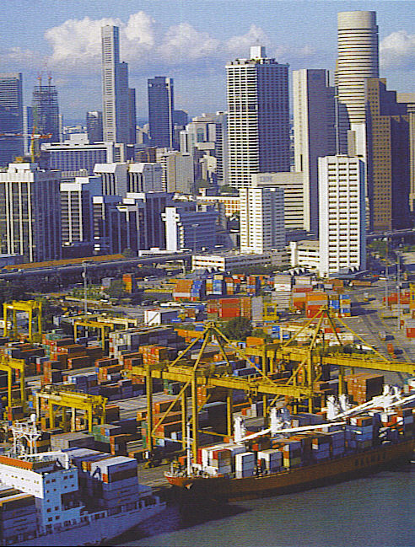
The Southeast Asian City

Slide 32
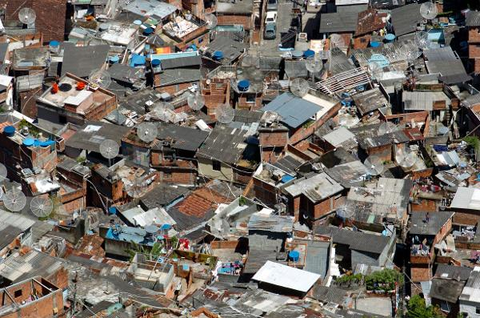
Rio de Janeiro（里约热内卢）

Slide 33
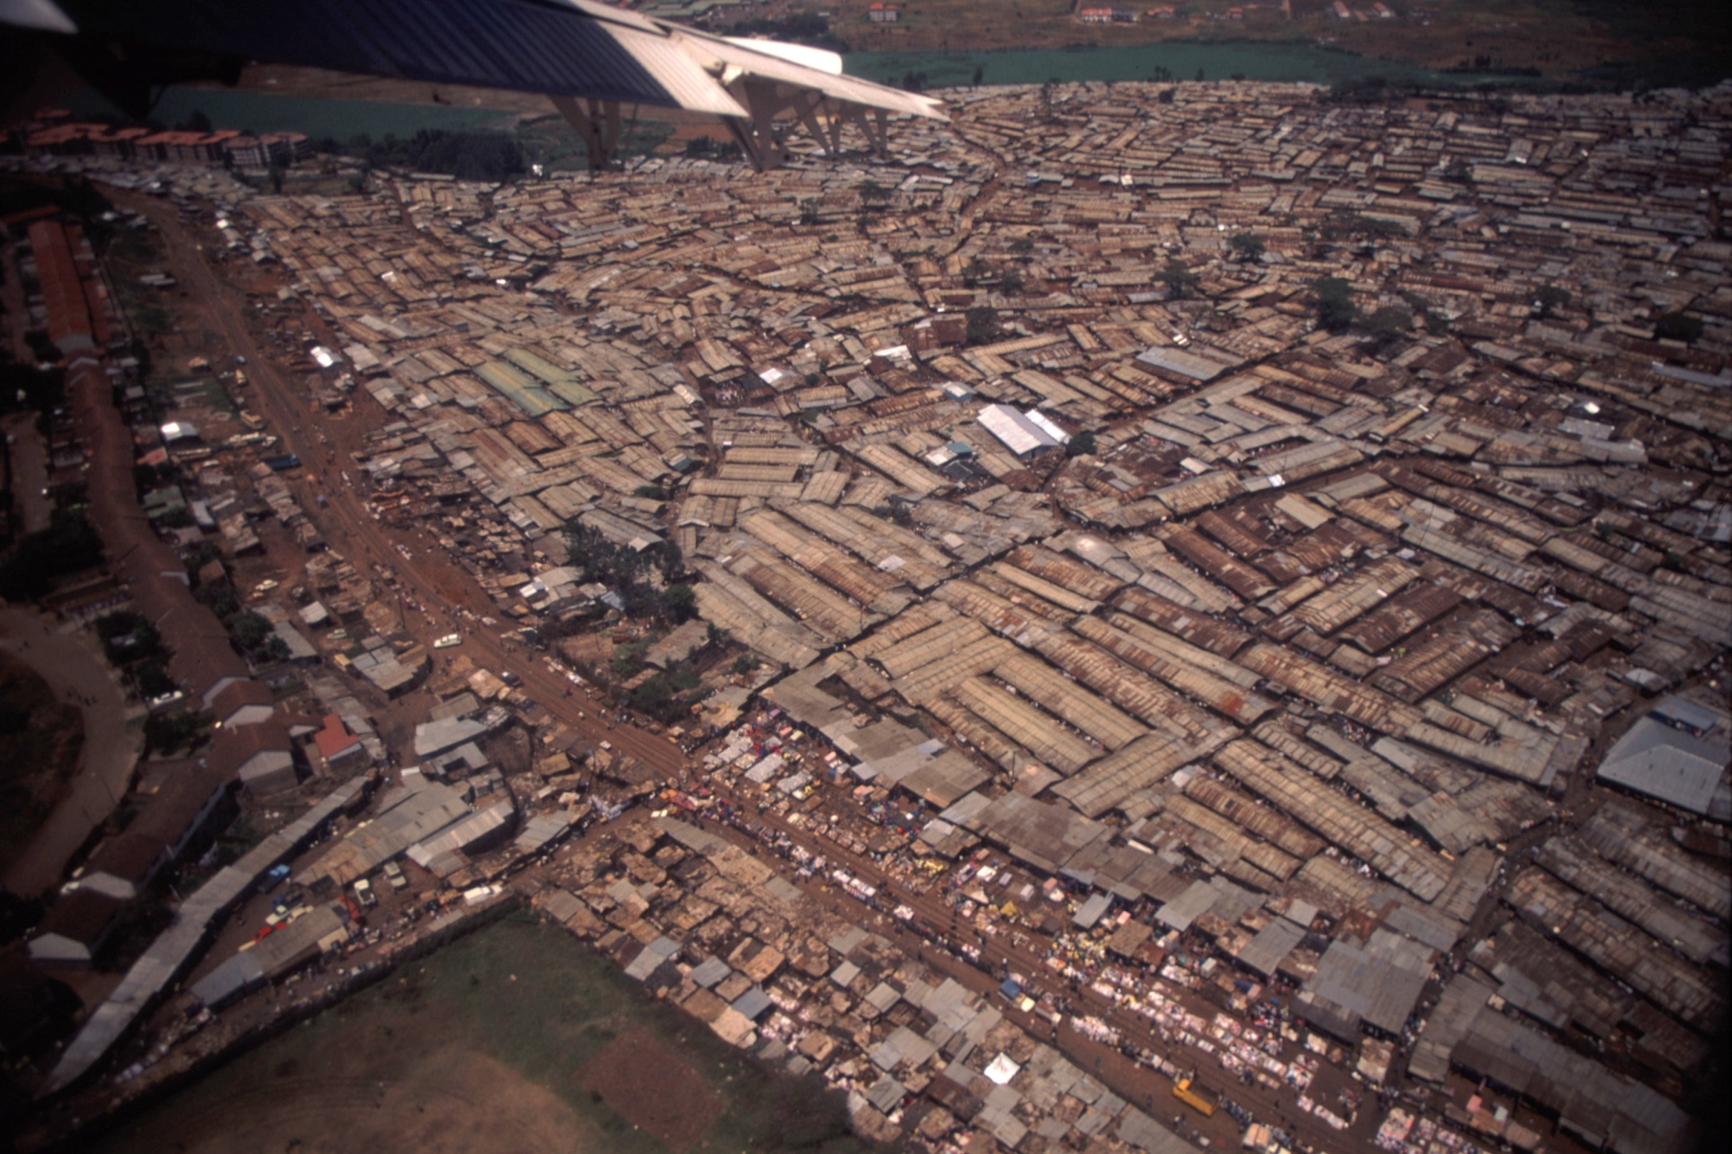
Nairobi, Kenya（内罗毕）

Slide 34
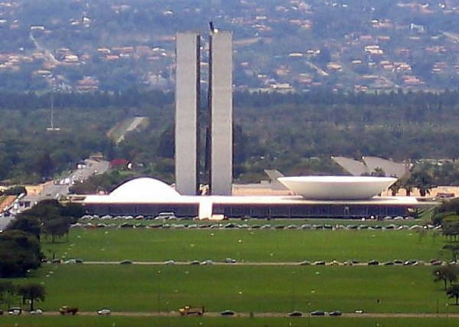
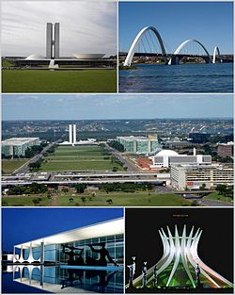
Brasilia巴西利亚

Slide 35
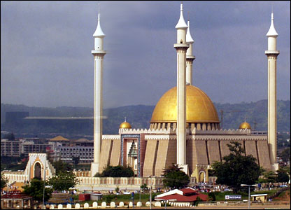
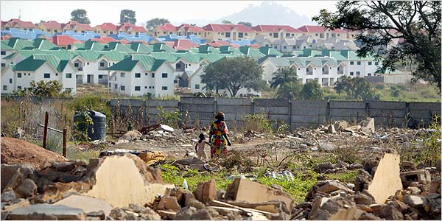
Abuja阿布贾（尼日利亚现在的首都）

Slide 36
城市问题总结
现代生活方式充满了各种矛盾，这些矛盾又集中的体现在作为生活载体的城市中。
我们无法用根本改变现代生活方式来解决诸如能源消耗、环境污染以及各种社会问题，对于城市问题也只能通过采取积极的措施加以解决，
对待城市问题的态度，是应该解决问题而不是否定城市。

